Slide 1
Общие сведения о системах счисления

Slide 2
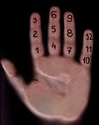
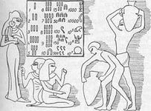
Система счисления (СС)
символический метод записи чисел, представление чисел с помощью письменных знаков

Slide 3
Системы счисления
позиционные
непозиционные

Slide 4
Позиционные системы счисления
система счисления, в которой значение каждого числового знака (цифры) в записи числа зависит от его позиции (разряда).
Пример: десятичная СС, двоичная СС, троичная СС….

Slide 5
Основание позиционной СС
это количество цифр или других знаков, используемых для записи чисел (или количество символов в алфавите).
Конечная последовательность символов (цифр), с помощью которых записывается число называется алфавитом сс.

Slide 6
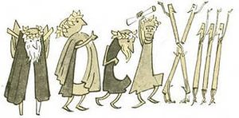
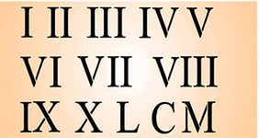
Непозиционная система счисления
система счисления, в которой значение каждого цифрового символа постоянно и не зависит от его положения.
Пример: римская СС

Slide 7
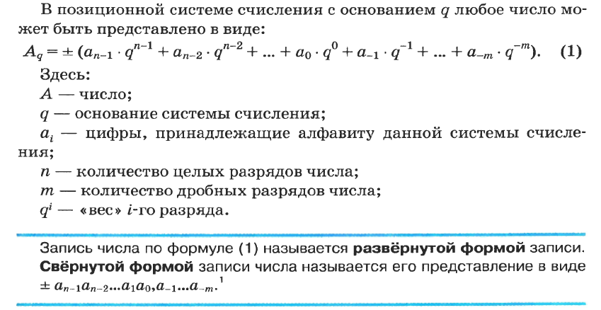
Развернутая и свернутая записи числа

Slide 8
Вопросы и задания
1. Чем различаются унарные, позиционные и непозиционные СС?
2. Какие системы счисления приведены на рисунке?

Slide 9
Вопросы и задания
3.

Slide 10
Спасибо за внимание!

